Slide 1


一种具有高效码切换算法的自适应纠删码存储方案
An Adaptive Erasure-Coded Storage Scheme with an Efficient Code-Switching Algorithm，ICDCS'20
汇报人丨杨卓 学号：M202273860 时间丨2022年12月

Slide 2

“降级读”问题
在分布式系统中，节点经常会因为内核更新或软件更新而重 启，从而会造成节点上的数据临时不可访问。这种数据因为节点重启的临时性不可访问也被定义为失效，一般叫做临时性失效。
这时如果有上层应用需要访问正在重启节点上的数据时，并不能直接读取到想要的数据，而需要触发恢复：通过读取同 一个条带中的多个未失效的条带单元来恢复用户需要读取的数据，并把恢复的数据返回给上层用户，这一过程就叫做降级读（Degraded Read）过程

Slide 3
为了使“降级读”的延迟和编码后存储开销都尽可能小，本文提出了一种自适应纠删码编码方案，使用了两种不同纠删码，并提出了一种高效的转换算法，使两种编码转换开销不会成为系统的性能瓶颈。
LRC （Local Reconstruction Code）
HH code（Hitchhiker）
LRC具备低恢复开销，HH code具备最小存储开销。将常用的数据（hot data）按LRC纠删码存储，将不常用数据（cold data）按HH code纠删码存储。
根据分布式系统数据访问的偏差，整个系统的“降级读”延迟由hot data决定；由于cold data占数据的大部分，所以存储开销与cold data近似。
Notes:
在讲怎么切换之前，先讲一下这几个纠删码的原理

Slide 4
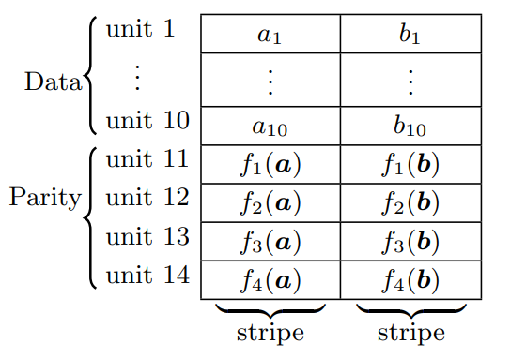
(k，r)R-S 纠删码
storage overhead：（k + r）/ k
容错能力：r
k是数据块的个数，r是生成的校验块个数
以k=10，r=4为例：
a = [a1 · · · a10]
b = [b1 · · · b10]
假设f1(a) = a1 + a2 + … + a10
则a1 到a10和f1(a)的任意一个块丢失时，可以通过剩下的10个块计算出。
可以推出，最多容忍丢失块的个数为k。

Slide 5
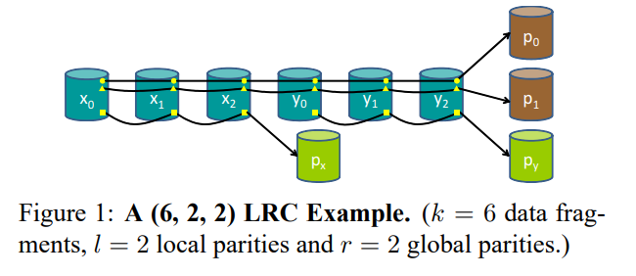
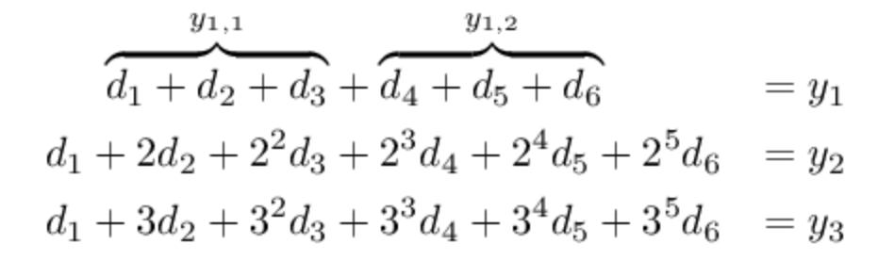
(k，l，r)LRC 纠删码
storage overhead：（k + l + r）/ k
容错能力：r + 1
k是数据块的个数，l是局部校验块的个数，r为全局校验块的个数
实际上，所有的局部校验块组成了一个全局校验块
在恢复时，当只有一个数据块出错时，只需要使用局部校验块在局部进行重建，大大减少了读取块的个数

Slide 6
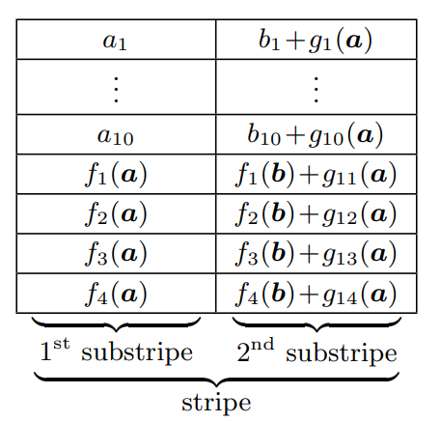
(k，r)HH 纠删码
storage overhead：（k + r）/ k
容错能力：r
——实际是在RS纠删码上的改进
Piggybacking framework
该框架对 RS 代码的条带对进行操作（例如，图 2 中描述的一对列）。该框架允许将与一个条带相关的数据的任意函数添加到第二个条带
对于任意函数，上述操作不改变原纠删码的容错能力和存储消耗

Slide 7
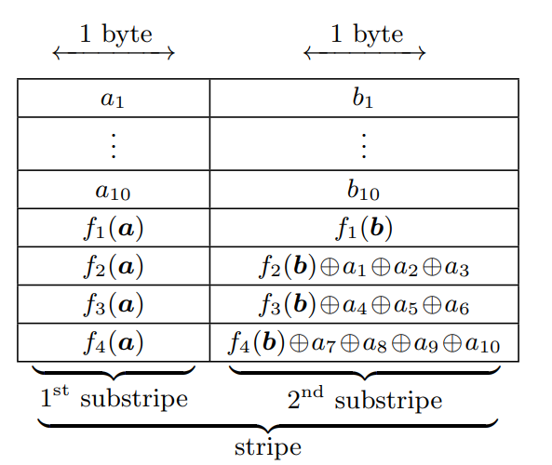
(k，r)HH 纠删码
storage overhead：（k + r）/ k
容错能力：r
——实际是在RS纠删码上的改进
本文中对应的HH code
存储开销与RS code一致。当单块丢失进行恢复时，所读取的块数比RS少（因为可以通过交叉部分计算）

Slide 8
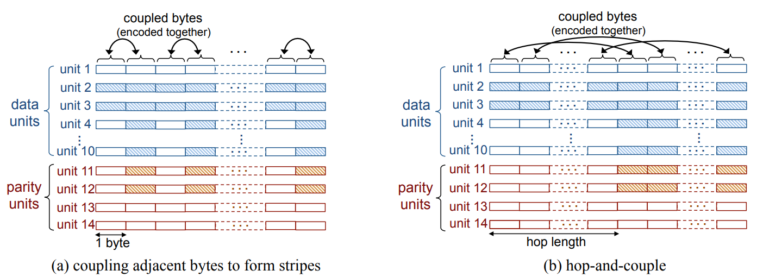
(k，r)HH 纠删码
storage overhead：（k + r）/ k
容错能力：r
——实际是在RS纠删码上的改进
原文中，在磁盘空间布局中，采用了“hop-and-couple”的方式进行配对

Slide 9
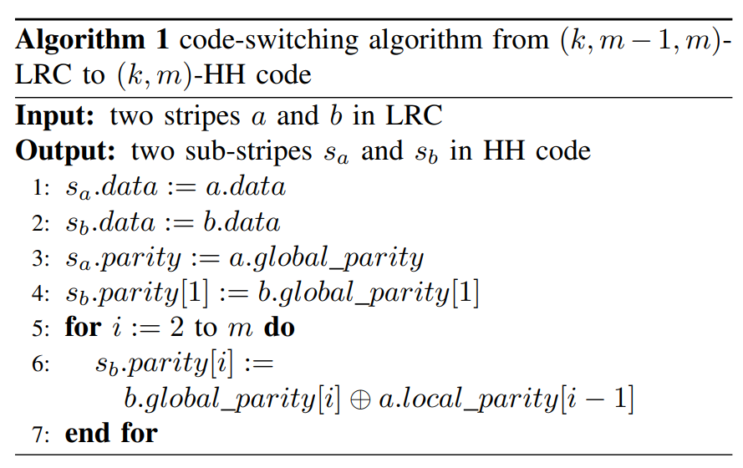
切换算法

Slide 10
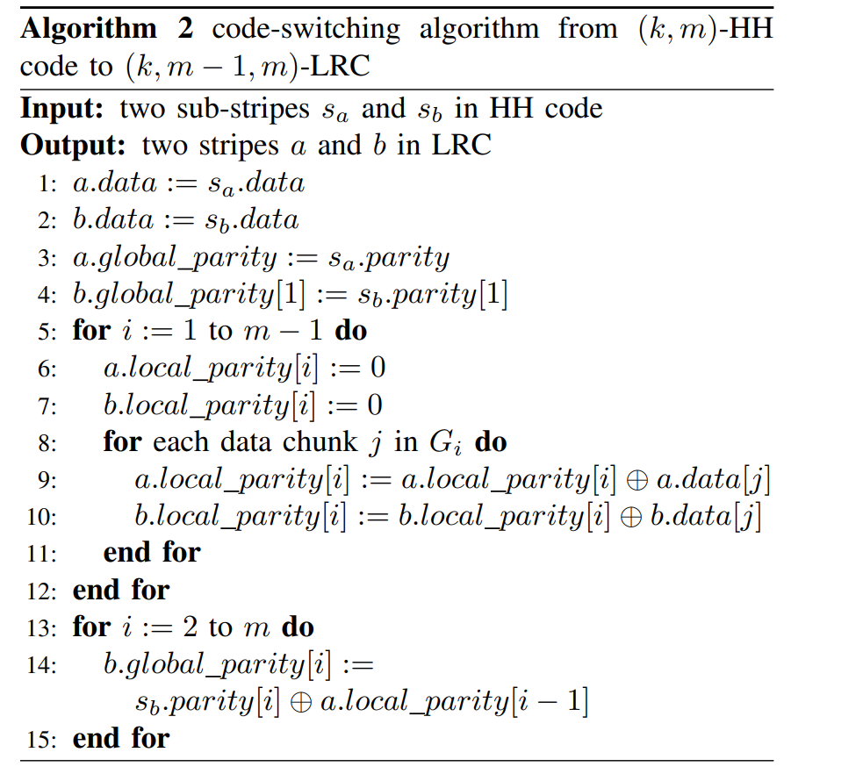
切换算法

Slide 11
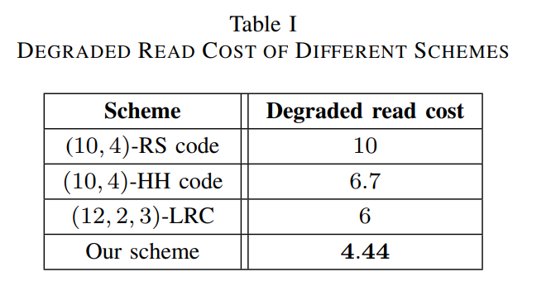
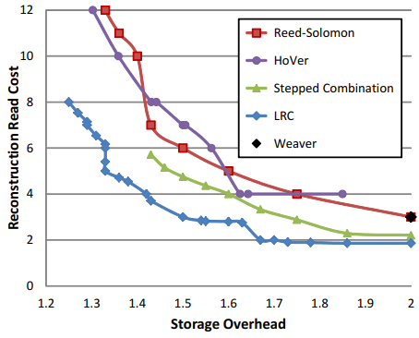
实验结果

Slide 12
谢谢观看

